Slide 1
Použití indikátorů kvality půd pro posouzení jejich produkčních a ekologických funkcí
Zpracováno na základě diplomové práce Ing. Markéty Kosánové

Slide 2
Cíle práce a vědecká hypotéza
Hypotéza:
  Údaje z databáze půdních charakteristik v kombinaci s klimatickými daty, údaji o produkčních schopnostech a údaji o způsobu využití území mohou být využity jako indikátory ekosystémových a produkčních služeb půd.
Cíle:
  Zhodnotit současný stav dostupných údajů o kvalitě půdy
  Stanovit indikátory, které by bylo možné použít pro hodnocení ekosystémových služeb půdy
  Představit vyhodnocení indikátorů, což by mělo přispět k lepšímu hodnocení kvality půdy

Slide 3
Schéma propojení SDG a ekosystémových služeb (Vaidemane 2019b)

Slide 9


Slide 10


Slide 11
Vložené odkazy na první kvalitní půdní mapy na našem území jsou zde proto abychom dokumentovali snahy o hodnocení půd již v počátku pedologie……..
Bodové hodnocení od prof Kopeckého
jsme pečlivě prostudovali a bylo nám velkou inspirací

Slide 12
Metodika
Vybráno území Středočeského kraje
Shromáždění a roztřídění charakteristik s vazbou k půdě
Nejdůležitější charakteristiky zařazeny do kategorií dle kvality:
  3 – dobrá kvalita
  2 – střední kvalita
  1 – špatná kvalita
Pro stanovení kategorií a příslušného rozpětí hodnot využito obdobného hodnocení, které bylo použito v projektu EU URBAN Soil Management Strategy
Tvorba map prostřednictvím program ArcGIS a za pomoci společnosti Hydrosoft Veleslavín s.r.o.

Slide 13
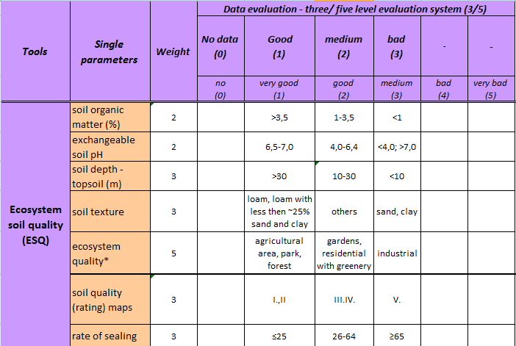

Slide 14
Tabulka s rozdělením vybraných charakteristik s vazbou k půdě

Slide 15

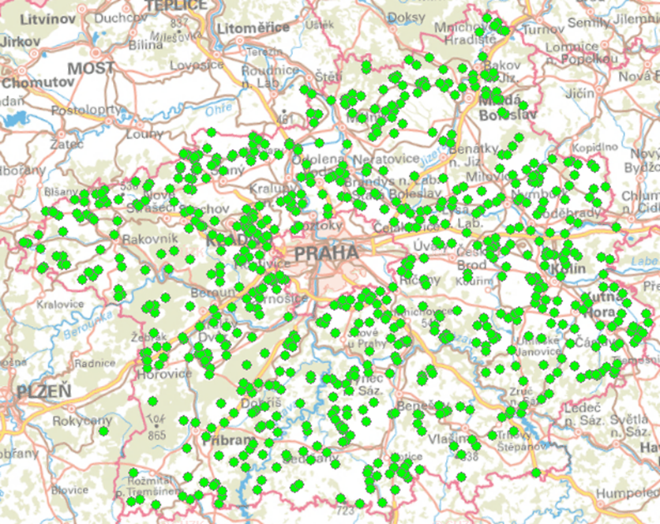
Výsledky
Vytvořeno celkem 33 map:
  11 map přírodních a klimatických poměrů
  22 map znázorňujících zařazení charakteristik do kategorií
Výzkumu podrobeno 702 půdních sond, z toho 16 na lesních půdách
U většiny charakteristik byly rozlišeny dvě hloubky půdy: 0-30 cm a 30-60 cm

Slide 16
Výsledky
Všechny vytvořené mapy → zhodnocení lokalit z hlediska jejich schopnosti poskytovat ekosystémové služby
Zvoleny dva přístupy:
  Průměrné bodové hodnocení lokalit
  Celková suma bodů pro danou lokalitu

Slide 17
Výsledky
Na následujících mapách:
  Zástavba – červeně
  Lesy – světle zeleně
  Špatná kvalita – od tmavě zelené po sytě žlutou
  Střední kvalita – od oranžovo růžové po světle fialovou
  Dobrá kvalita - bíle

Slide 18
Prostřednictvím geografického informačního systému PuGIS byly zjištěna následující data:
pH H₂O, pH KCl, obsah humusu, hloubka humusového horizontu, Cox, CaCO₃, P₂O₅, K₂O, nasycenost sorpčního komplexu, celková sorpční kapacita a zrnitostní složení.
Od Výzkumného ústavu meliorací a ochrany půdy jsme obdrželi data :
třídy ochrany půd a základní ceny za tyto půdy, konkrétně z eKatalogu BPEJ (zjištěné dle vyhlášky č. 188/2019 Sb.).
Kvalita ekosystému byla získána pomocí informací o krajinném pokryvu pomocí
CORINE Land Cover 2012.
Procento zastavěné plochy (soil sealing) bylo zjištěno
z CORINE Land Cover 2018.
Dále nám byla poskytnuta
data o nově vznikajících klimatických regionech,
přičemž průměrný úhrn srážek pro tyto regiony byl získán z charakteristik klimatických regionů v knize Půda a její hodnocení v ČR, II. díl (Vopravila kol. 2011).

Slide 19
Data o retenční vodní kapacitě a hydrologických skupinách půd
od Výzkumného ústavu meliorací a ochrany půd,
Půdní mapa Středočeského kraje
byla převzata z mapy České republiky 1:250 000 (Kozák at al. 2009).
Podklady pro tvorbu
mapy hydrologických skupin půd a retenční vodní kapacity
poskytl VÚMOP,
Mapy týkající se charakteristik vycházejících z bonitace půd byly vytvořeny díky datům z
Databáze Bonitovaných půdně ekologických jednotek (Státní pozemkový úřad ČR, 2019).
Pro tvorbu mapy nových klimatických regionů poskytl podklady Český hydrometeorologický ústav

Slide 20
Mapa půdních sond na území Středočeského kraje

Slide 29
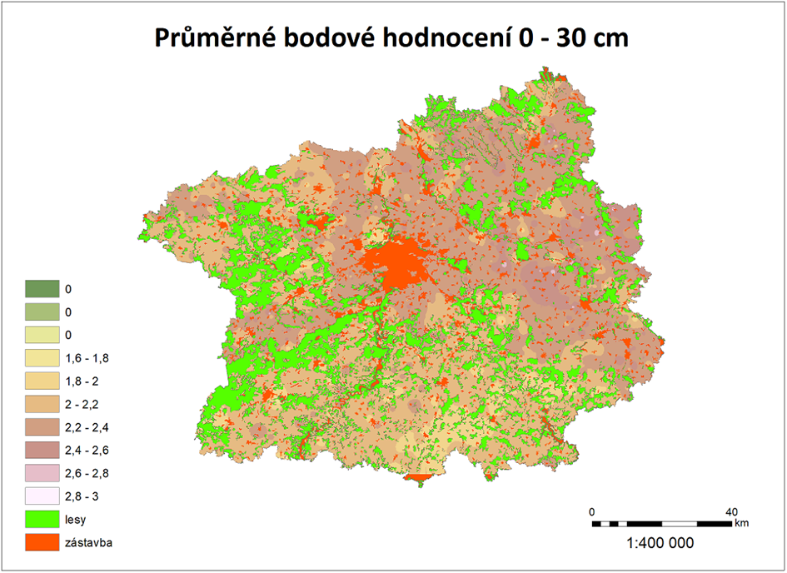
První přístup

Slide 30

První přístup

Slide 31
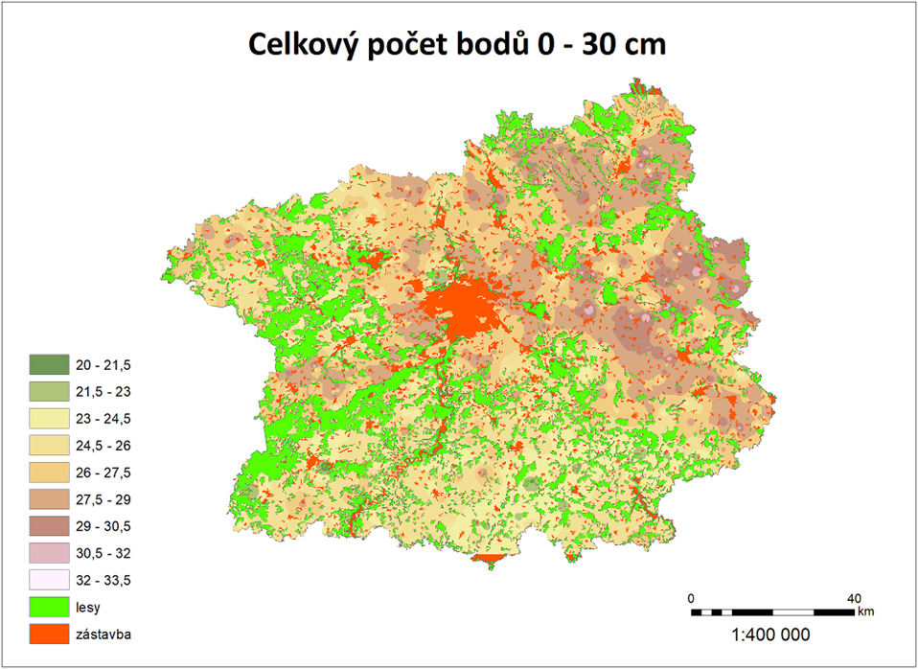
Druhý přístup

Slide 32

Druhý přístup

Slide 33
Výsledky – statistické šetření
Obsah humusu
Obsah jílu
Aktivní pH

Slide 34
Závěr
Zhodnocení kvality půdy ve Středočeském kraji a schopnosti půd poskytovat ekosystémové služby
Zkoumány vlastnosti půd v hloubkách 0-30 cm a 30-60 cm od povrchu
Nejhodnotnější půdy - SV kraje → Nymburk, Kolín a Mladá Boleslav
Rozdíly mezi dvěma různými vrstvami půdy byly prokázány
Hypotéza potvrzena
Cílem zhodnocení údajů o kvalitě půdy – využity pro zhodnocení ekosystémových služeb
Získány podklady → mohou v budoucnu sloužit k upravení kritérií dle nichž se půdy dělí do tříd ochrany půd
Označeny lokality s nejhodnotnějšími půdami → přísnější ochrana → nevyjímat ze ZPF

Slide 35
Děkuji Vám za pozornost

